Slide 1
«СОВРЕМЕННОЕ ВОСПИТАНИЕ ПОДРАСТАЮЩЕГО ПОКОЛЕНИЯ»
Педагог-организатор Лукьянова А.И.
МБУДО «Нюксенская Спортивная Школа»

Slide 2
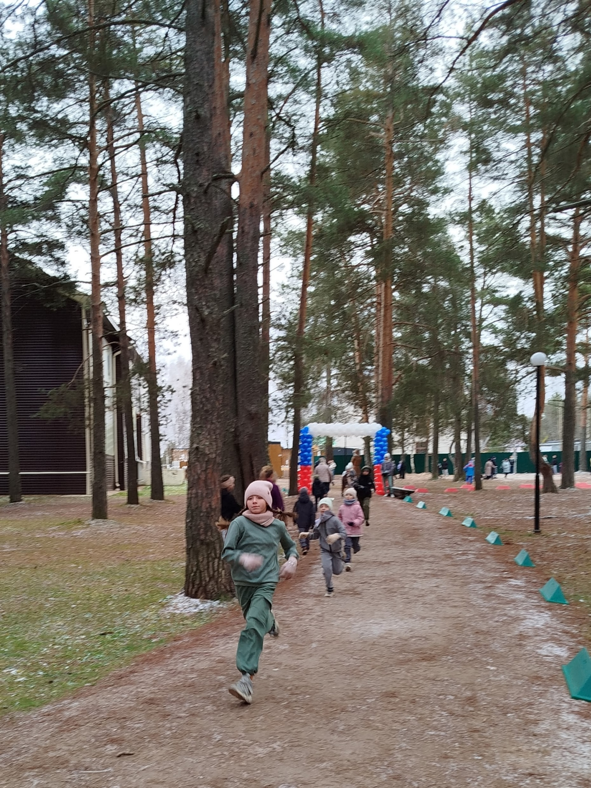
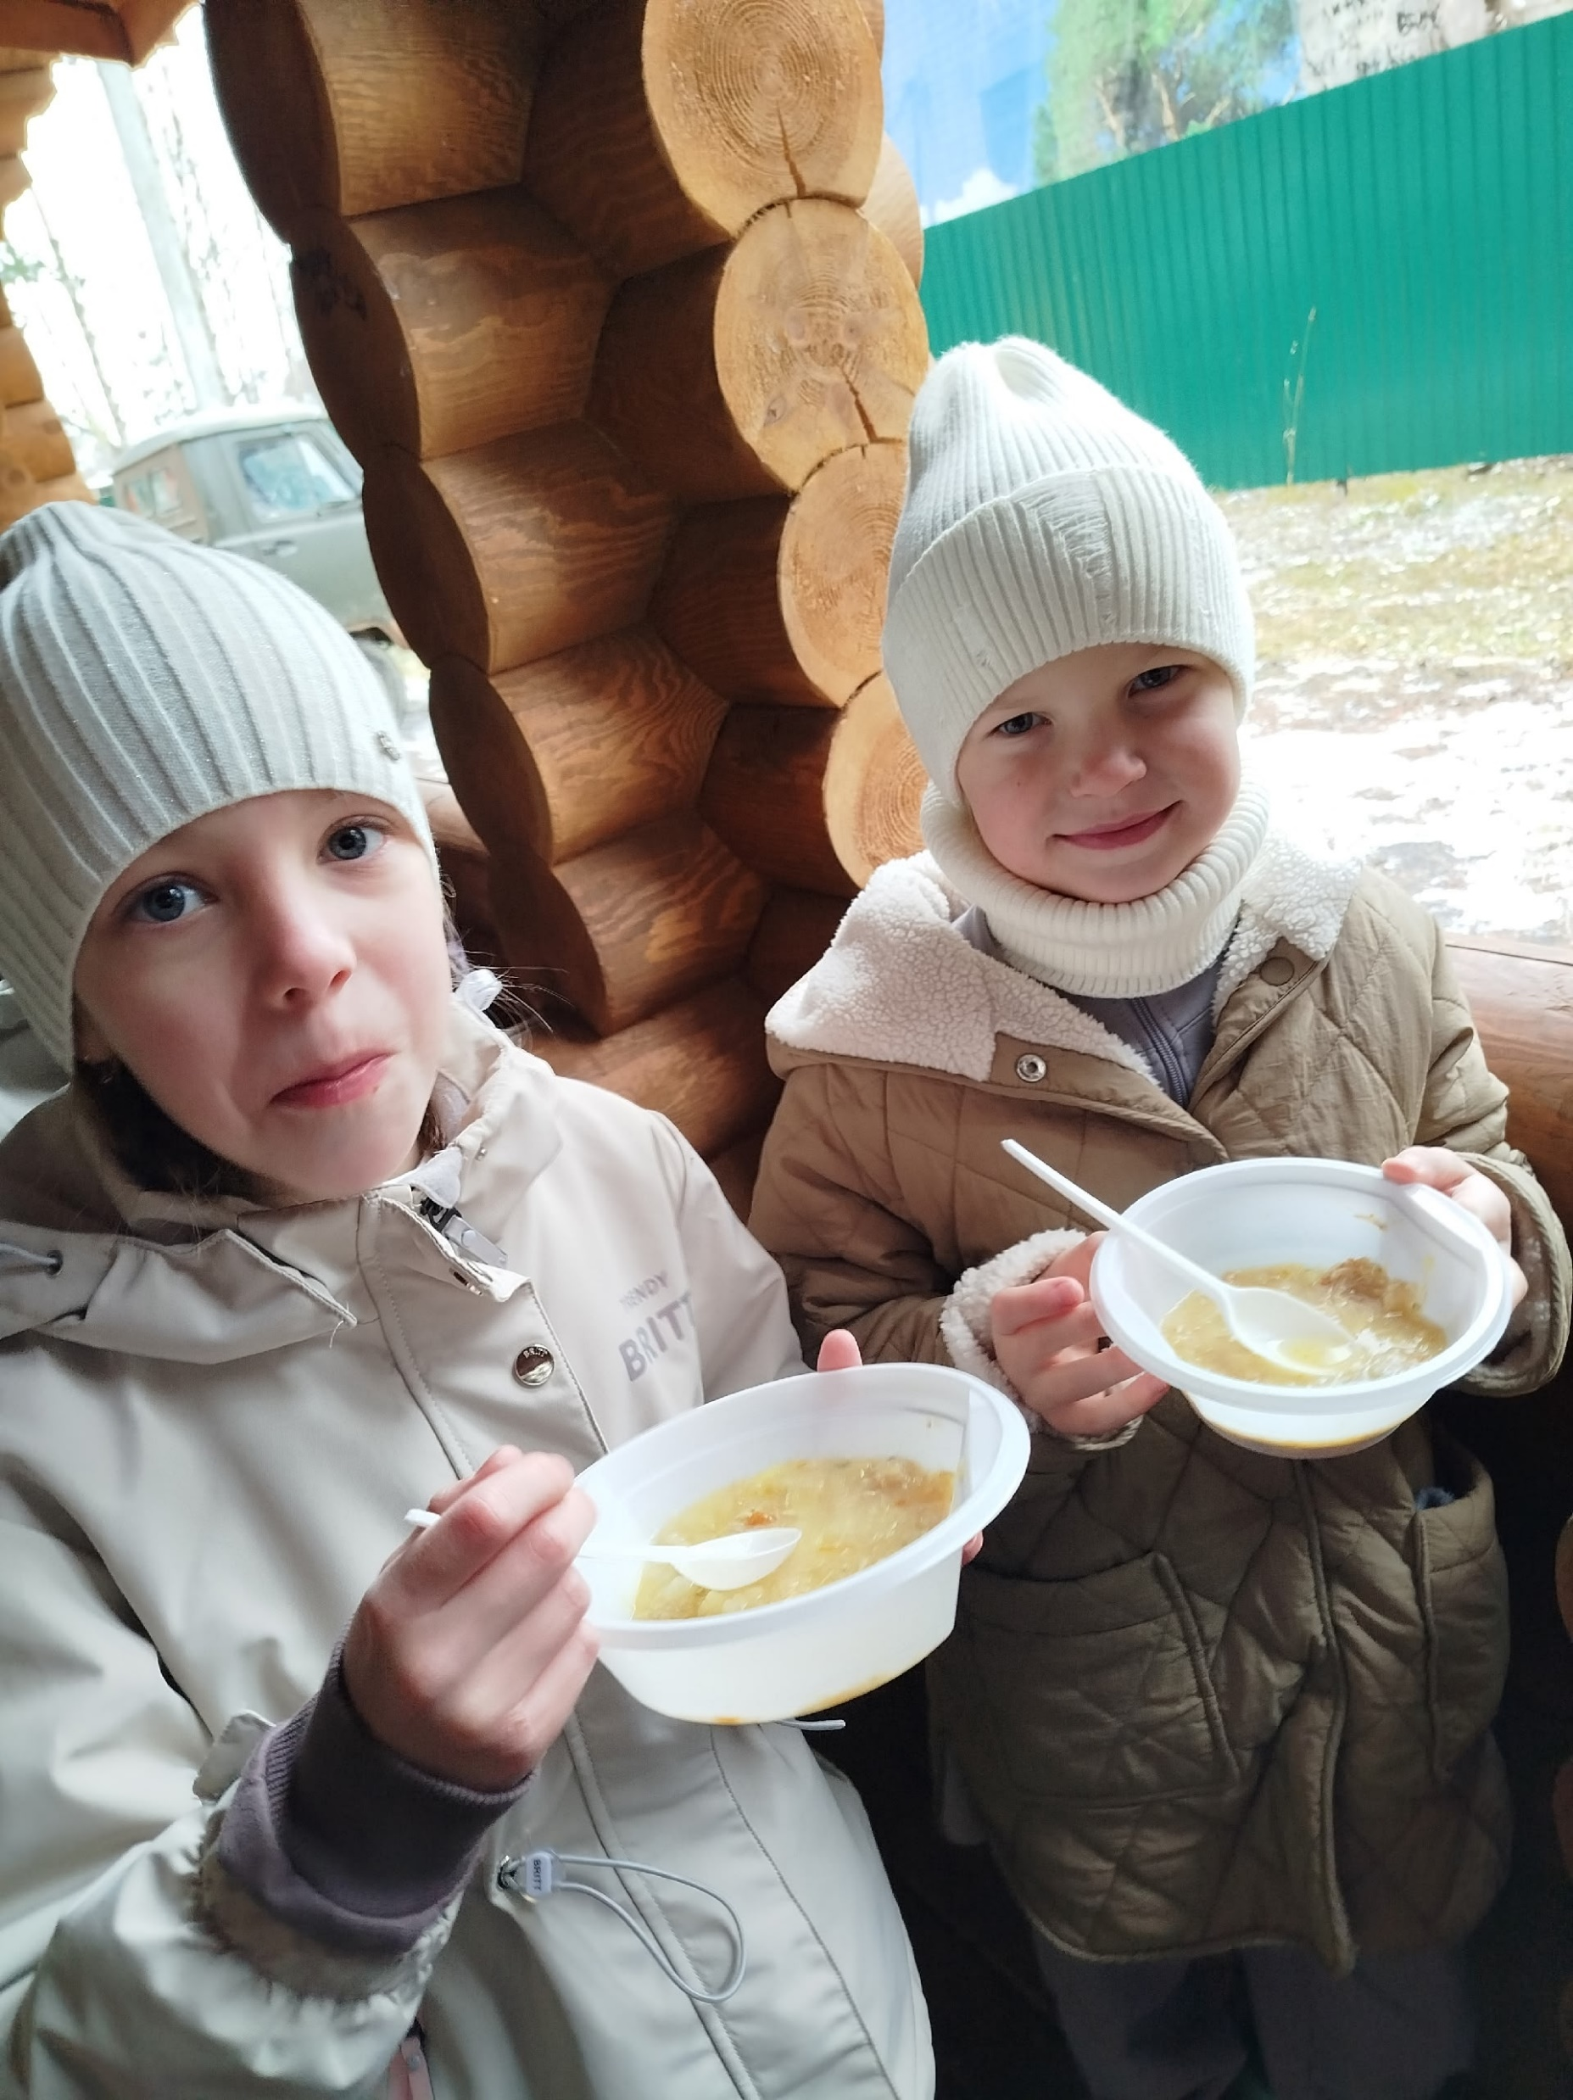
Тема: Физическое развитие и культура здоровья среди подрастающего поколения.
Цель:
1.выявить инновационные подходы в физическом воспитании и здоровом образе жизни среди подростков.
2.Распространить лучшие практики среди педагогов, родителей и детей.
3.Рассмотреть эффективность новых практик по физическому состоянию, мотивации к занятиям спортом и формированию привычек здорового образа жизни.

Slide 3
Инновационные подходы физическом воспитании и здоровом образе жизни подростков.
Игровые челенджи: шагомеры, баллы за выполнения упражнений.
Социальные турниры: командные соревнования по различным видам спорта(волейбол, баскетбол, футбол и т.д.)
Индивидуальные планы занятий на основе тестирования физ.подготовки подростка
Инновационные технологии: использование приложений для трекинга активности и самооценки физ. Состояния подростка.
Ментальное здоровье: дыхательные практики перед тренировками/соревнованиями для снятия тревожности.
Здоровое питание: Разбор питания для определенного вида спорта, приготовление простых и сытных блюд, разбор этикеток на продуктах.
Здоровье на воздухе: пешие походы, велопрогулки, участие в экологических акциях.
Профилактика травматизма: обучение технике безопасности в любом виде спорта или подготовке к занятиям.
Интерактив: игры на координацию- ловкость, лазертаг и д.р.
\Родительское вовлечение: ежеквартальные встречи с родителями для обсуждений целей, прогресса и совместного планирования домашней активности.

Slide 4
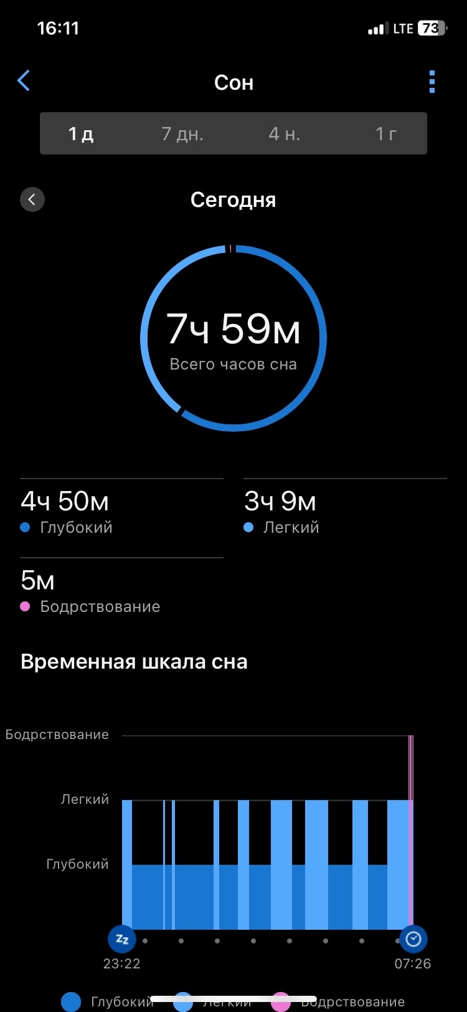
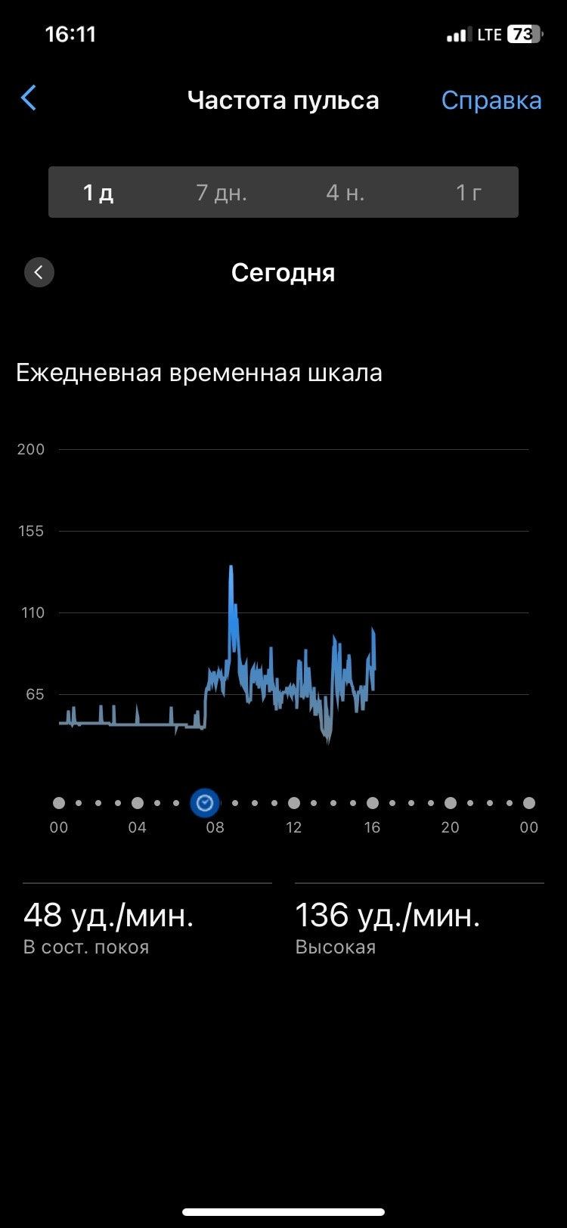
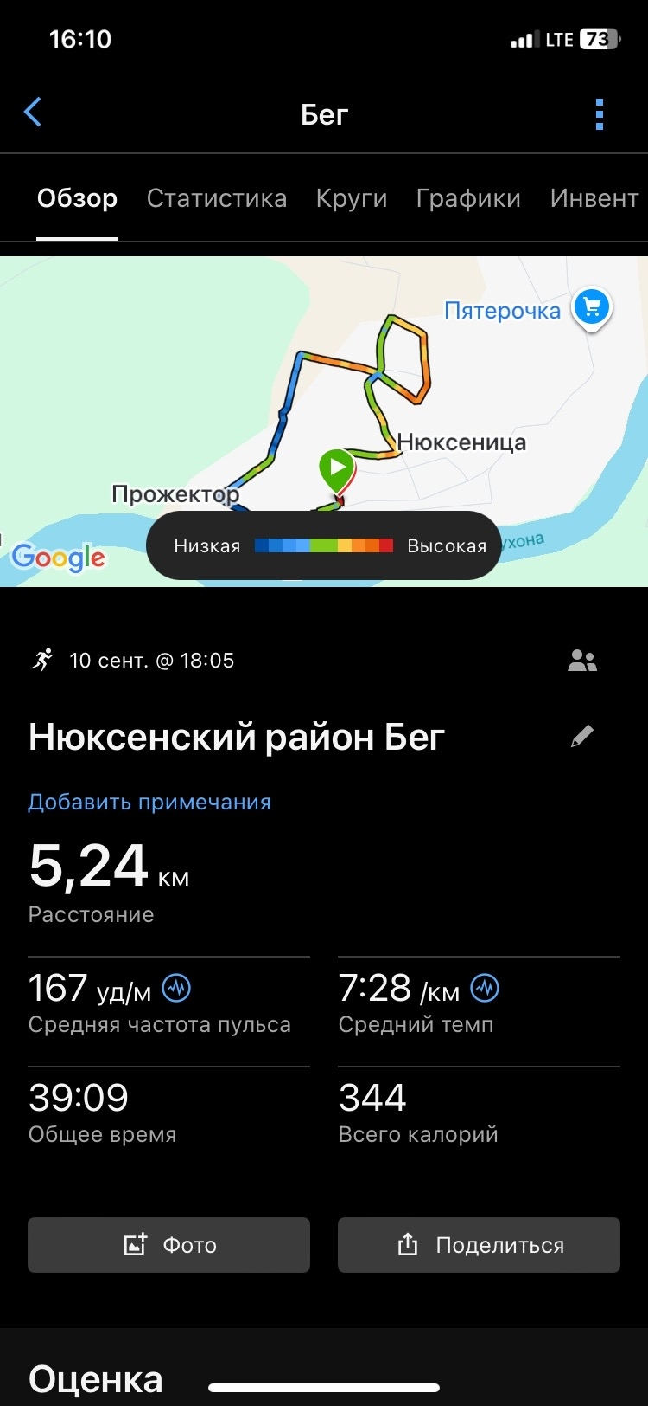
Инновационные технологии: использование приложений для трекинга активности и самооценки физического состояния подростка(часы, пульсометр).
1.Частота сердечных сокращений(ЧСС): базовая и вовремя нагрузки.
2.Часы/пульсометр вовремя тренировок: отслеживание пиков и зоны частоты сердечных сокращений.
3.уровень восстановления и вариабельность ритма сердца (hRV)
4.Количество шагов и активности в течение дня: мотивация к подвижному образу жизни.
5.Калории и расход энергии: полезно для контроля баланса энергии и питания.
6.Сон: продолжительность и качество, фаза сна, что важно для восстановления.
7.Уровень кислорода в крови.
8.Восстановление после нагрузки.

Slide 5
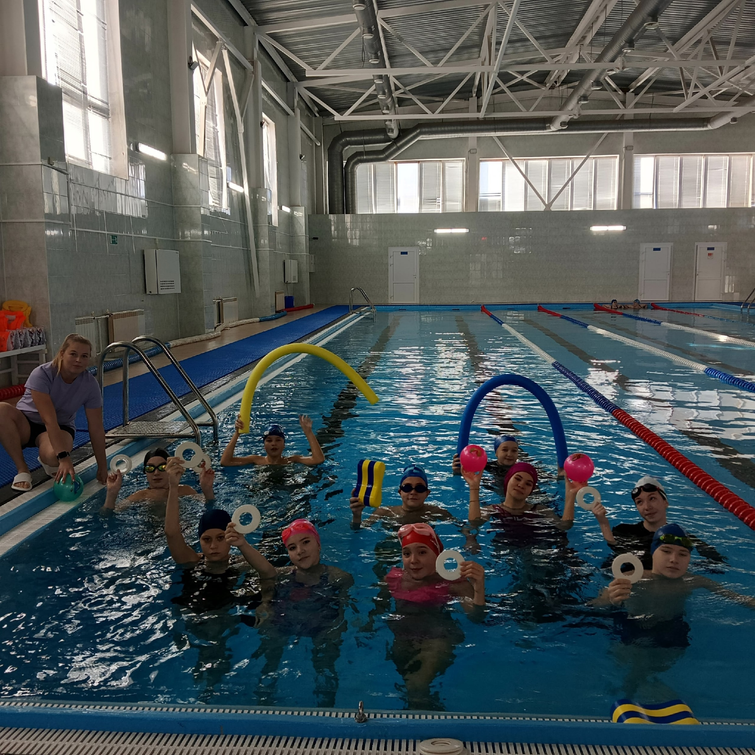
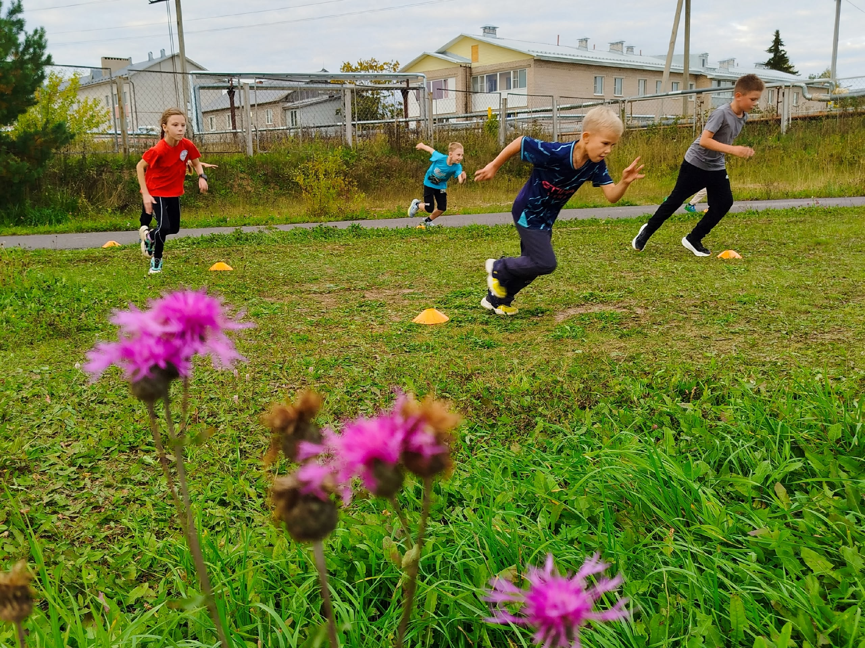
Интерактивные подходы к физическому воспитанию и формирование здорового образа жизни среди подростков.
Игровые и соревновательные форматы: командные эстафеты гонки с препятствиями, лазертаг.
Интерактивное планирование и ответственность за здоровье : Составление «здорового расписания» на неделю/месяц/квартал . Ответственность несет ребенок например за трекер воды(здоровые привычки), тренер за тренировки (кардио нагрузки и\или силовые), родитель отвечает за отдых и сон ребенка.
Обучающие медиаформат: интерактивный урок: показ видео-упражнений , а подросток должен его выполнить. Подкасты и аудио-челленджи: обсуждения сна, питания, физических нагрузок и т.д.
Оценка и обратная связь: самооценка и рефлексия: ведения дневника здоровых привычек и регулярных занятий физ. нагрузки.

Slide 6
Распространение лучших практик среди педагогов, родителей и детей.
Эффективность новых практик по физическому состоянию, мотивации к занятиям спортом и формированию привычек здорового образа жизни
При правильном подходе и включении в учебный процесс, выше перечисленных подходов к физическому развитию подростка в школе, большинство детей принимают участие в интерактивных методах, а также записываются в спортивные школы, в разные отделения.
при поддержке педагогов, тренеров и родителей, подросток может правильно сформировать здоровые привычки и быть замотивированным на спортивные достижения.

